Slide 1

Федеральное государственное бюджетное образовательное учреждение высшего образования
«МИРЭА – Российский технологический университет»
РТУ МИРЭА
Институт информационных технологий
Кафедра инструментального и прикладного программного обеспечения
Дисциплина «Разработка клиентских частей Интернет-ресурсов»
КУРСОВАЯ РАБОТА
Клиентская часть интернет-ресурса «Солнечная система»
Студент: Утенков Ю. Ю.
Группа: ИКБО-36-22
Руководитель: старший преподаватель Матчин В.Т.
Москва 2023

Slide 2
Цель
Разработка клиентской части интернет-ресурса «Солнечная система»
Задачи
1. Провести анализ предметной области разрабатываемого интернет-ресурса
2. Обосновать выбор технологий разработки интернет-ресурса
3. Создать пять и более веб-страниц интернет-ресурса с использованием технологий HTML5, CSS3 и JavaScript
4. Организовать межстраничную навигацию
5. Реализовать слой клиентской логики веб-страниц с применением технологии JavaScript
6. Провести адаптацию веб-страниц и размещаемого контента для браузеров и различных видов устройств
7. Выполнить презентацию по курсовой работе

Slide 3




Технологии разработки
HTML5
CSS3
JS
IntelliJ IDEA
Браузеры: Yandex, Chrome, Firefox
Устройства: ПК, смартфон (Samsung Galaxy A5)

Slide 4
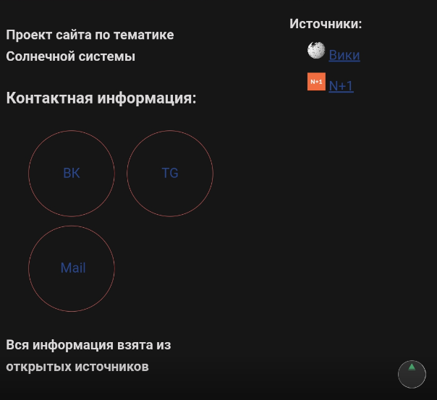

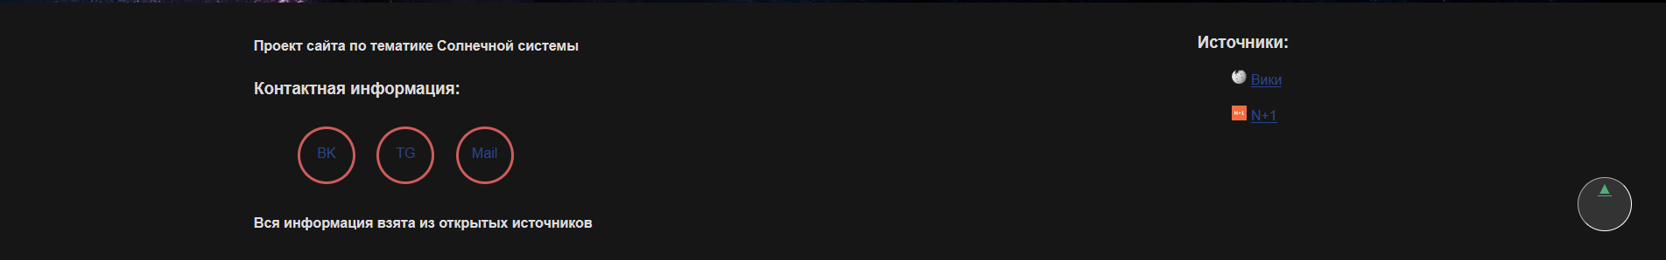
Страницы сайта
Хедер разработанного интернет-ресурса (1920x1080)
Хедер разработанного интернет-ресурса (360x640)
Футер разработанного интернет-ресурса
(360x640)
Футер разработанного интернет-ресурса
(1920x1080)

Slide 5
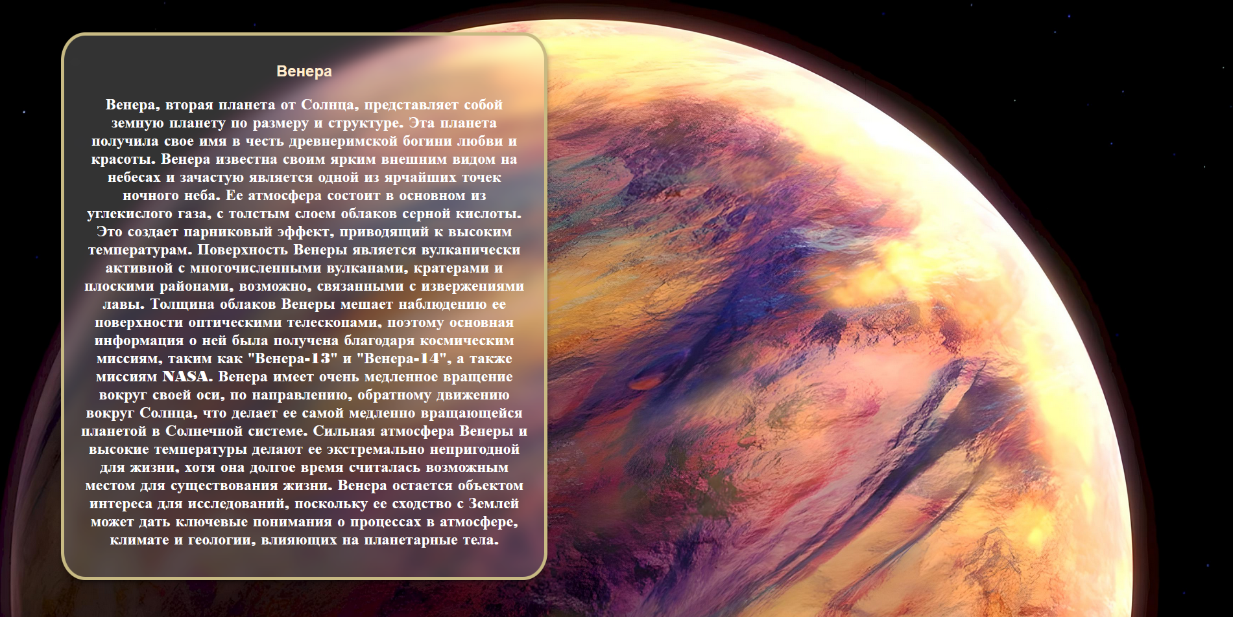
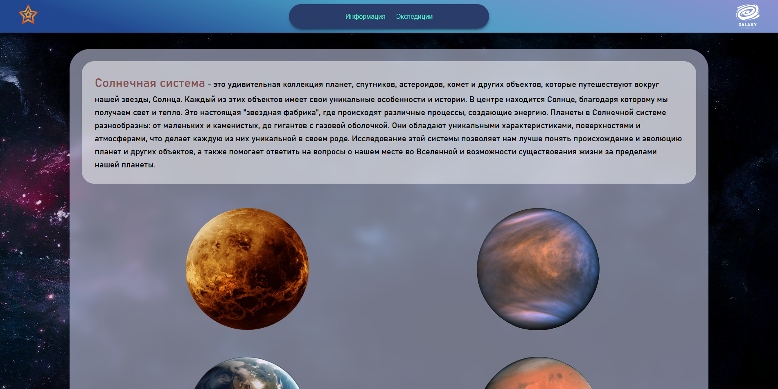
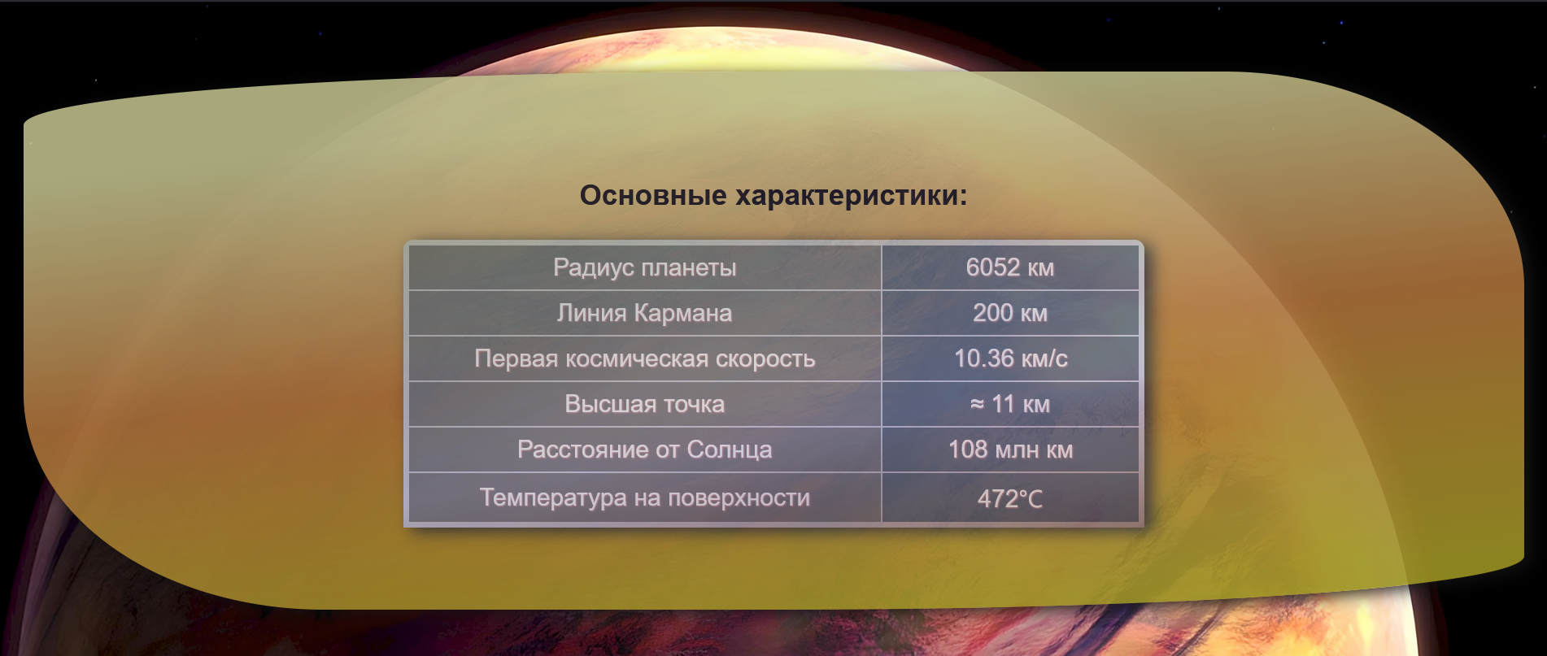
Страницы сайта
Одна из страниц, посвящённая планете Венера
Главная страница сайта
Краткая сводка основной информации про Венеру

Slide 6
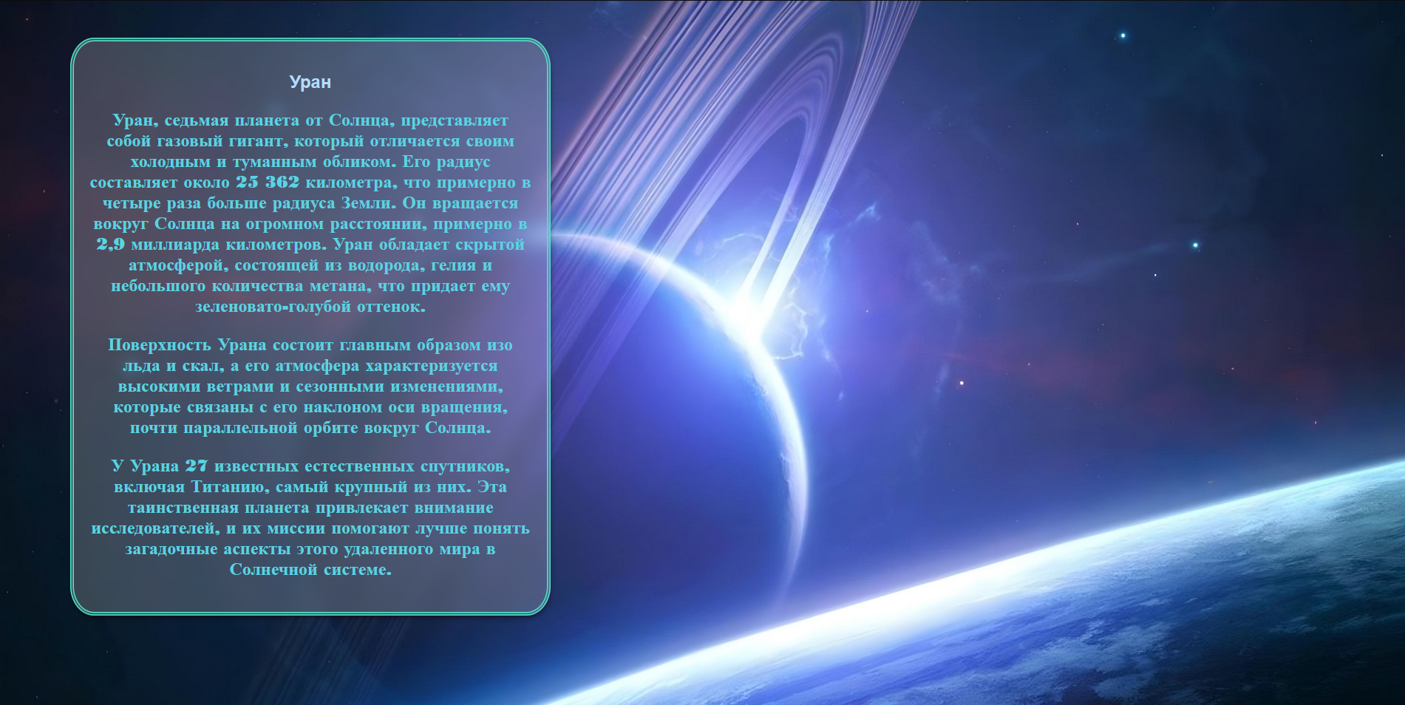
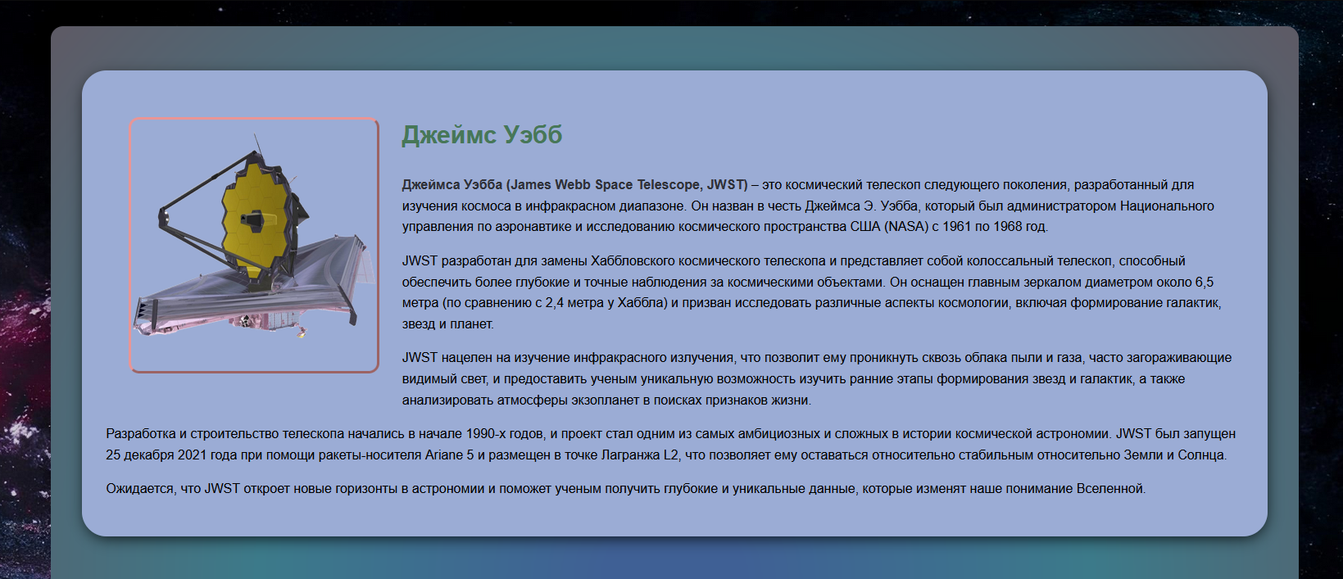
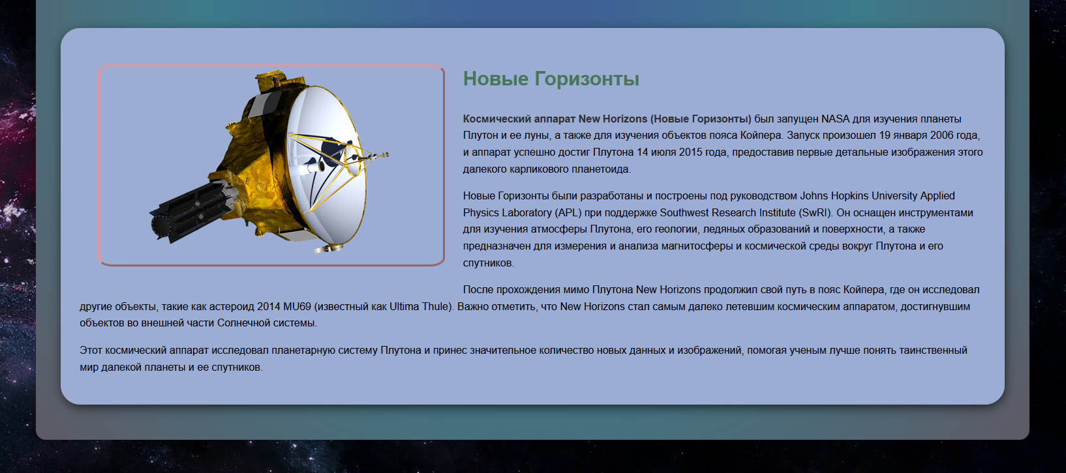
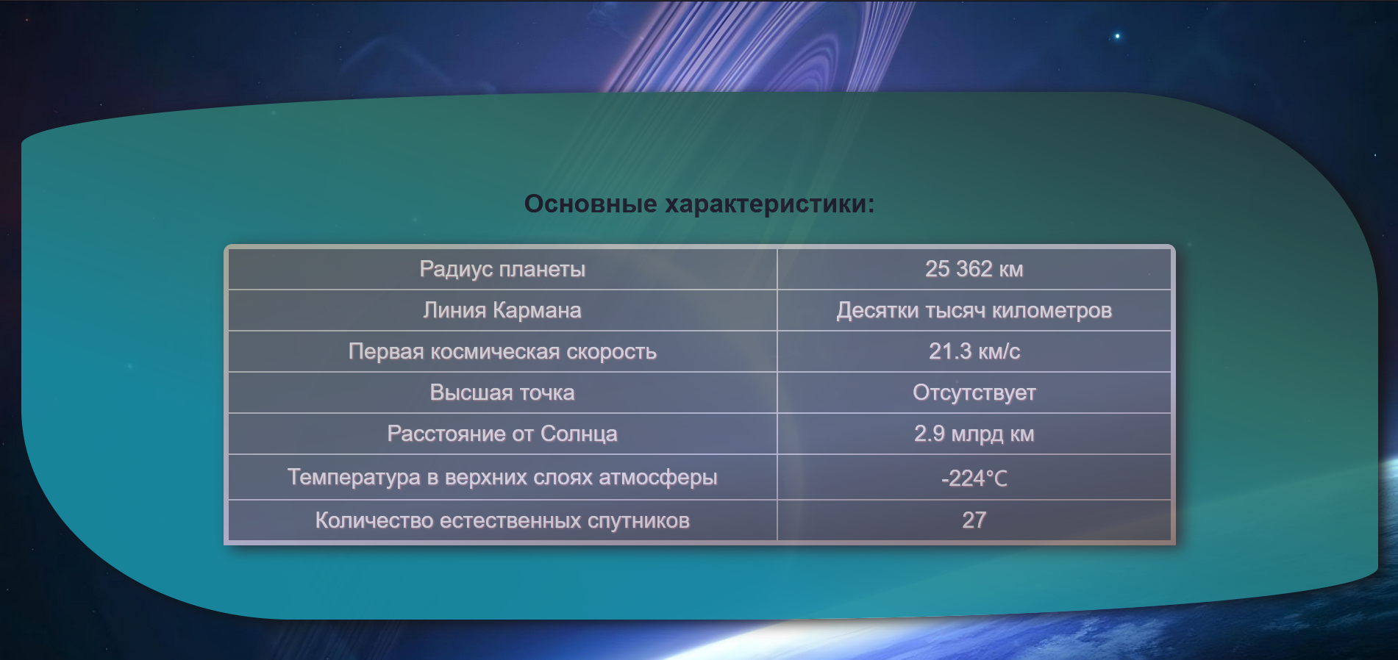
Страницы сайта
Информация про миссию James Webb
Одна из страниц, посвящённая планете Уран
Информация про миссию New Horizons
Краткая сводка основной информации про Уран

Slide 7
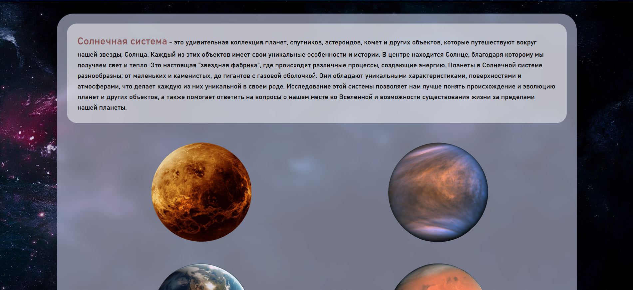
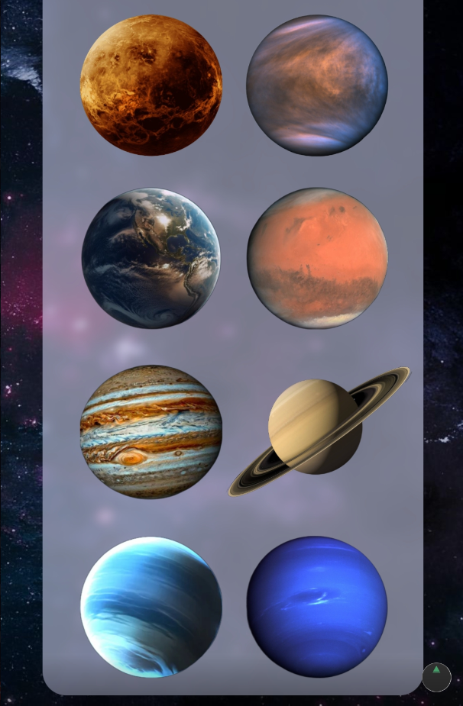
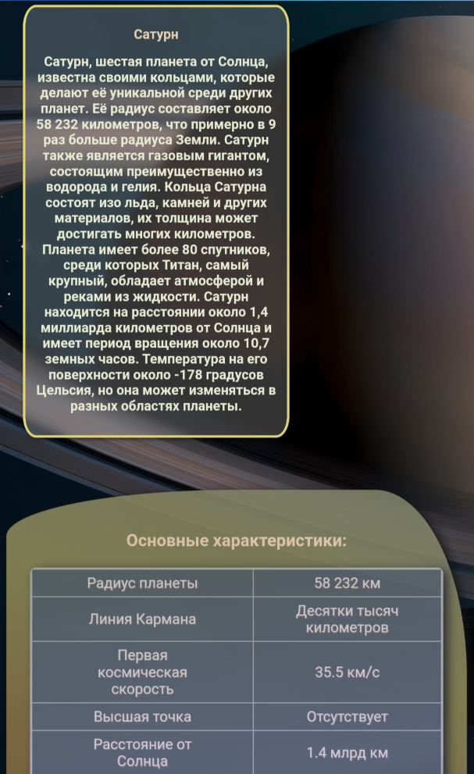
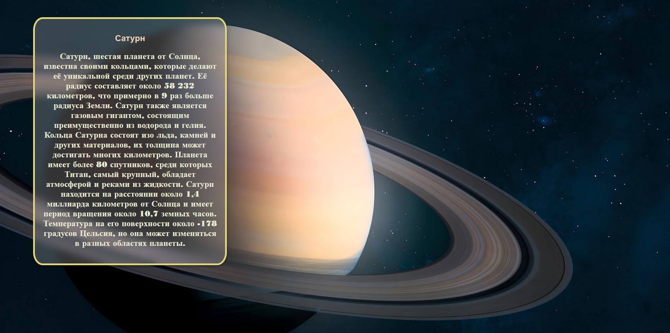
Страницы сайта
Расположение контента после изменения разрешения экрана
Расположение контента до изменения разрешения экрана

Slide 8
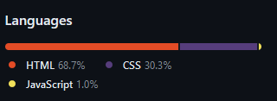
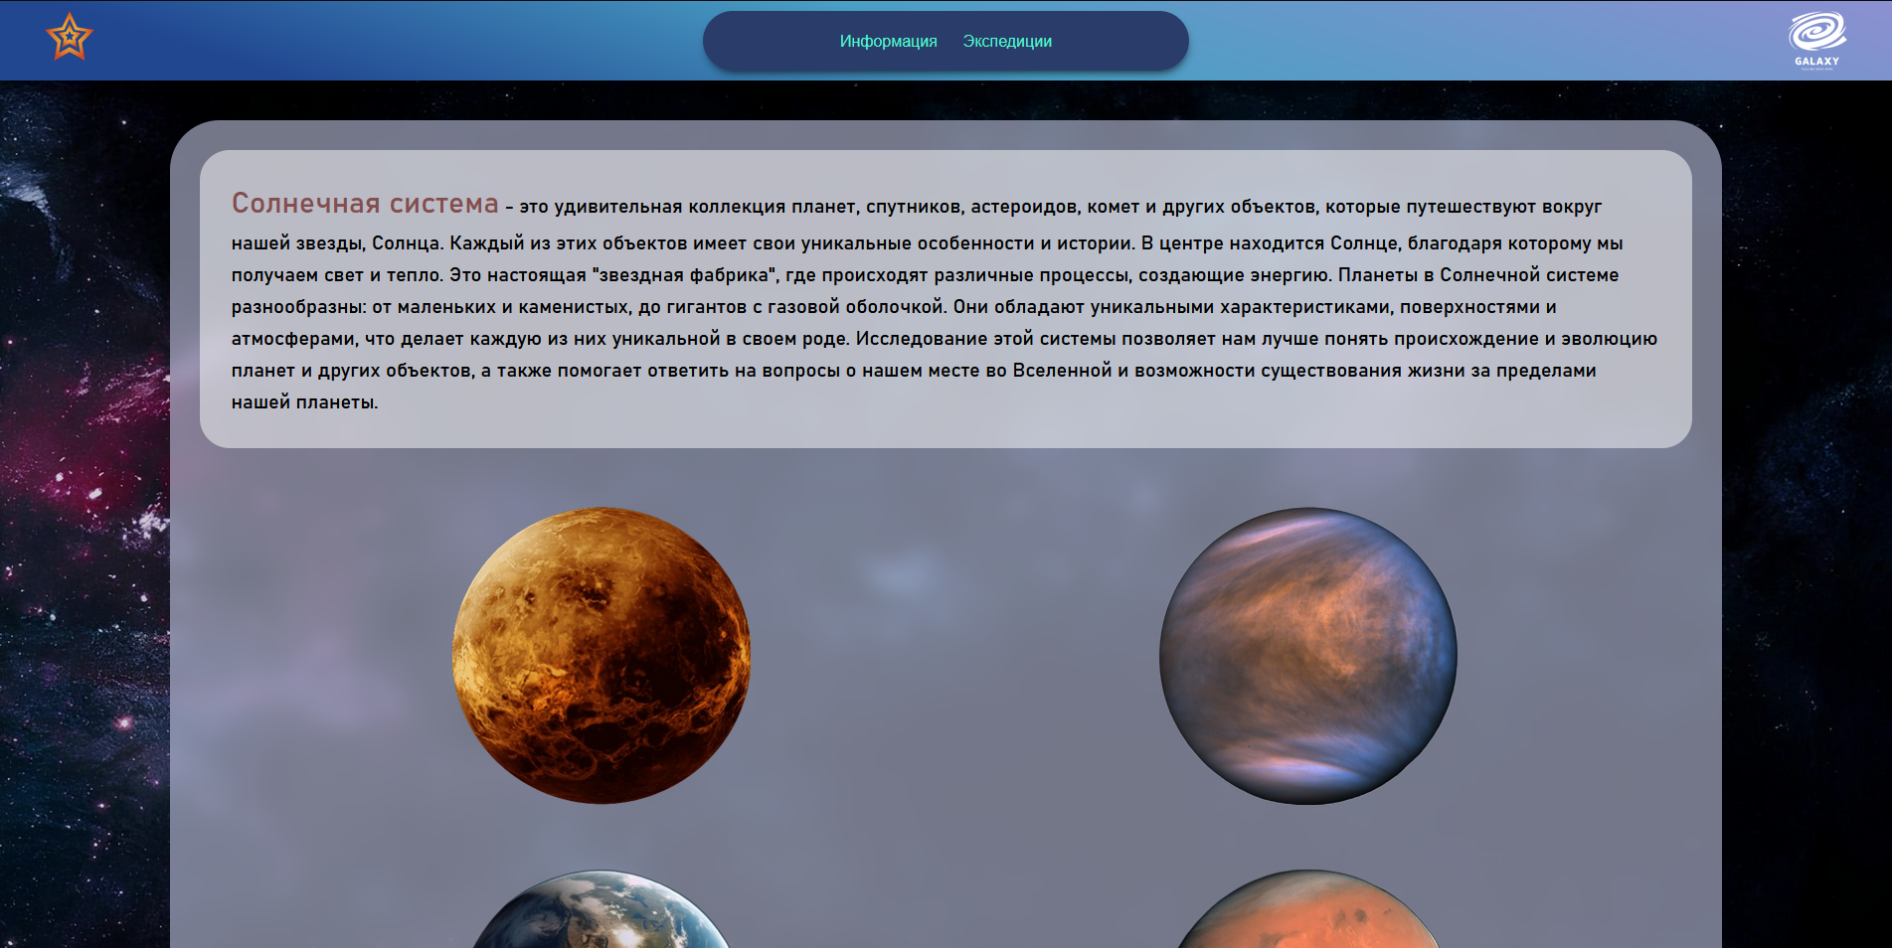
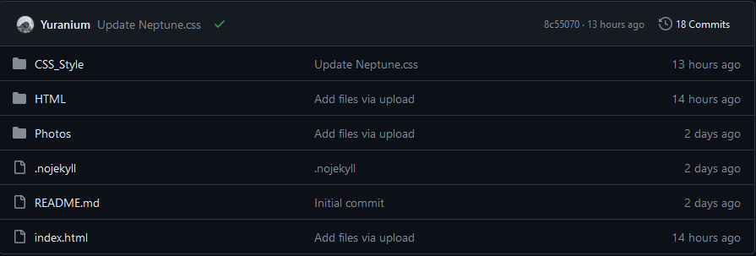
Результаты
разработано 10 страниц сайта
написано свыше 2,5 тысяч строк кода
обеспечена межстраничная навигация
обеспечена адаптация к устройству
URL хранилища с кодом (https://github.com/Yuranium/-Yuranuim.github.io)
URL сайта (https://clck.ru/37DMAw)

Slide 9
СПАСИБО ЗА ВНИМАНИЕ!

